Slide 1
logo
金融行业商务模板
* * * * 广告有限公司

Slide 2
点此添加标题
o1
点此添加内容
点此添加内容
点此添加内容
点此添加内容
1
2
3
4

Slide 3
点此添加标题
o2
2013
点此添加内容
金融（FIN）就是实现价值和的等效流通。狭义可以理解为金融是动态的货币经济学
2014
点此添加内容
金融（FIN）就是实现价值和的等效流通。狭义可以理解为金融是动态的货币经济学
2015
点此添加内容
金融（FIN）就是实现价值和的等效流通。狭义可以理解为金融是动态的货币经济学
2016
点此添加内容
金融（FIN）就是实现价值和的等效流通。狭义可以理解为金融是动态的货币经济学

Slide 4
点此添加标题
o3
59%
第一季度
34%
点此添加内容
点此添加内容
27%
第二季度
点此添加内容
点此添加内容
第三季度
3
点此添加内容
2
点此添加内容
1

Slide 5
点此添加标题
o4
金融（FIN）就是对现有资源进行重新整合之后，实现价值和的等效流通。狭义的可以理解为金融是动态的货币经济学。
金融（FIN）就是对现有资源进行重新整合之后，实现价值和的等效流通。狭义的可以理解为金融是动态的货币经济学。
金融（FIN）就是对现有资源进行重新整合之后，实现价值和的等效流通。狭义的可以理解为金融是动态的货币经济学。

Slide 6
点此添加标题
o5
金融的定义
金融（FIN）狭义的可以理解为金融是动态的货币经济学。
金融的定义
金融（FIN）狭义的可以理解为金融是动态的货币经济学。
金融的定义
金融（FIN）狭义的可以理解为金融是动态的货币经济学。
金融的定义
金融（FIN）狭义的可以理解为金融是动态的货币经济学。

Slide 7
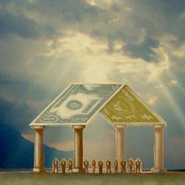
点此添加标题
o6
金融
点此添加内容
点击添加内容
点此添加内容
点此添加内容

Slide 8
点此添加标题
o7
主题
80%
主题
20%
金融（FIN）就是实现价值和的等效流通。狭义的可以理解为金融是动态的货币经济学。
金融（FIN）就是实现价值和的等效流通。狭义的可以理解为金融是动态的货币经济学。

Slide 9
点此添加标题
o8
金融（FIN）就是对现有资源进行重新整合之后，实现价值和的等效流通。狭义的可以理解为金融是动态的货币经济学。
美国
37,268
点此添加内容 点此添加内容
中国
28,374
点此添加内容 点此添加内容
欧洲
35,957
点此添加内容 点此添加内容

Slide 10
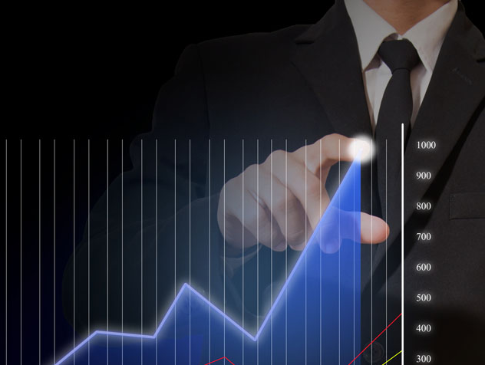
点此添加标题
o9
点此添加内容
A
B
C
金融（FIN）狭义的可以理解为金融是动态的货币经济学
金融（FIN）狭义的可以理解为金融是动态的货币经济学
金融（FIN）狭义的可以理解为金融是动态的货币经济学

Slide 11
点此添加标题
10
点此添加内容
金融（FIN）狭义的可以理解为金融是动态的货币经济学。
点此添加内容
金融（FIN）狭义的可以理解为金融是动态的货币经济学。
点此添加内容
金融（FIN）狭义的可以理解为金融是动态的货币经济学。

Slide 12
谢谢

Slide 13
10000+套精品PPT模板全部免费下载
PPT营
www.pptying.com
Notes:
模板来自于 https://www.pptying.com 【PPT营】

